Slide 1

PRESTAÇÃO DE CONTAS DO 3º
TRIMESTRE DE 2025

Slide 2
Relatório de Receitas

Slide 3
Demonstrativo de receita arrecadada.
Balancete da Receita de 01/07/2025 à 30/09/2025
Descrição
Especificações das Receitas | 3º Trimestre de 2025
CONTRIBUIÇÃO DO SERVIDOR ATIVO | R$ 935.598,97
Compensação Previdenciárias | R$ 28.853,24
CONTRIBUIÇÃO PATRONAL | R$ 1.288.649,65
Total das Contribuições | R$ 2.253.101,86
REMUNERAÇÃO DOS INVESTIMENTOS | R$R$ 2.808.331,16
PARCELAMENTO - Principal | R$ 18.864,96
PARCELAMENTO – Juros e multas | R$ 48.085,80
TOTAL DA RECEITA PREVIDENCIÁRIA | R$ 5.128.383,78
RECEITA DE APORTE | R$ 0,00
TAXA DE 4,32% | R$ 98.231,69
**RECEITA PARA GASTO ADMINISTRATIVO | R$ 294.695,07

Slide 4
Relatório
de
Despesas

Slide 5
IMPES – INSTITUTO DE PREVIDÊNCIA DE SÃO FRANCISCO DO GUAPORÉ 3º TRIMESTRE 2025
DESPESAS ADMINISTRATIVAS | Valor Empenhado | Valor Pago
CAPACITAÇÕES E EVENTOS
DIÁRIAS CIVIL | 22.562,19 | 22.562,19
OUTROS SERVIÇOS DE TERCEIROS-PESSOA JURIDICA | 16.500,00 | 16.500,00
PASSAGENS | 0,00 | 0,00
SUB-TOTAL | 39.062,19 | 39.062,19
MANUTENÇÃO DAS ATIVIDADES IMPES
VENCIMENTOS E SALARIOS | 106.332,47 | 81.416,80
OBRIGAÇÕES RESCISÃO IRRF | 16.821,40 | 8.934,93
CONTRIBUIÇÕES PREVIDENCIARIAS – INSS/RPPS | 0,00 | 5.494,27
INDENIZAÇÕES POR DEMISSÃO E COM PROG. DE INCENTIVO DEM | 9.878,35 | 9.878,35
DIÁRIAS CIVIL | 8.740,80 | 8.740,80
MATERIAL DE CONSUMO | 0,00 | 1.701,97
PASSAGENS E DESPESAS DE LOCOMOÇÃO | 0,00 | 0,00
JETONS E GRATIFICAÇÕES A CONSELHEIROS | 22.986,76 | 17.383,41
OUTROS SERVIÇOS DE TERCEIROS-PESSOA JURIDICA | 95.419,01 | 71.165,24
SENTENÇAS JUDICIAIS | 0,00 | 0,00
EQUIPAMENTOS E MATERIAL PERMANENTE | 0,00 | 0,00
SUB-TOTAL | 260.178,79 | 204.715,77

Slide 6
IMPES – INSTITUTO DE PREVIDÊNCIA DE SÃO FRANCISCO DO GUAPORÉ
DESPESAS PREVIDÊNCIÁRIAS | Valor Empenhado | Valor Pago
PROVENTOS DE APOSENTADORIAS | 985.875,41 | 764.979,84
PENSÕES CIVIS – PENSÃO POR MORTE | 9.310,19 | 129.825,82
TOTAL GERAL | 995.185,60 | 894.805,66

Slide 7
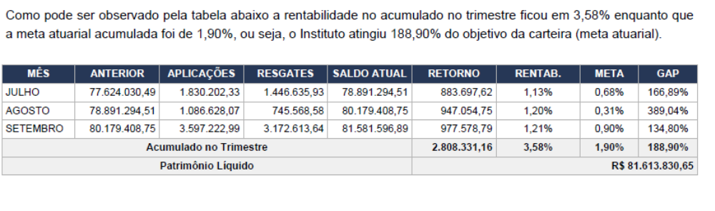
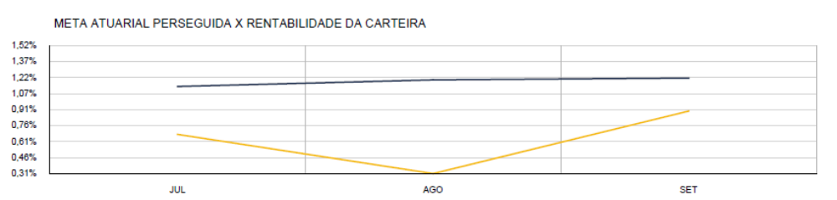

Slide 8
